Slide 1


Hardware
3D/2D Design and STOB_V3 Design review
석사과정 정성조
본 자료는 HRR_Lab의 연구 자산이며, 무단 사용 및 도용을 금합니다.

Slide 2

요소부품 소개
2D Design
3D Design
STOB_V3 Design Review

Slide 3
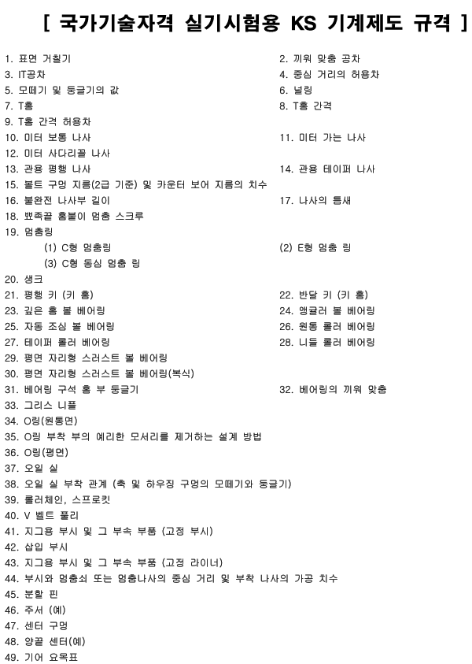
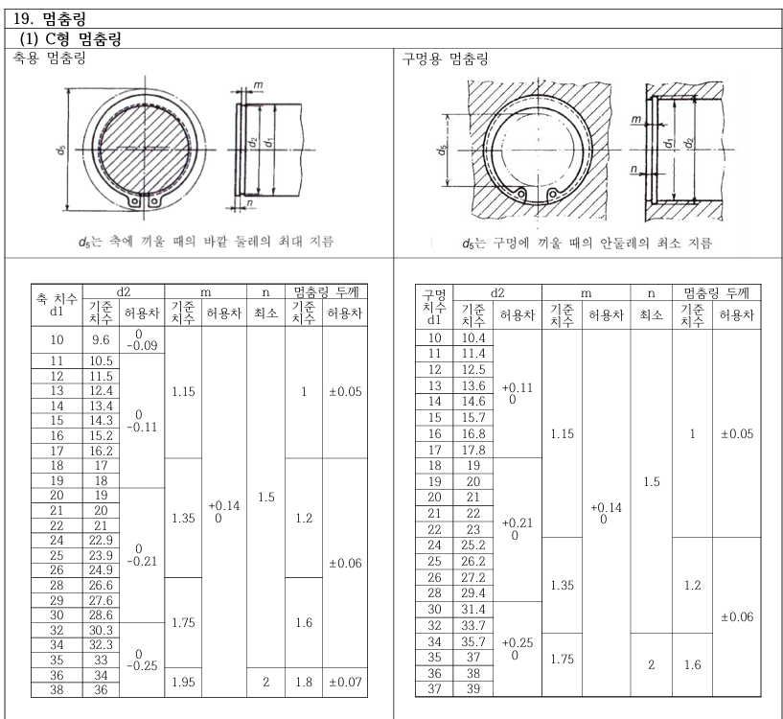
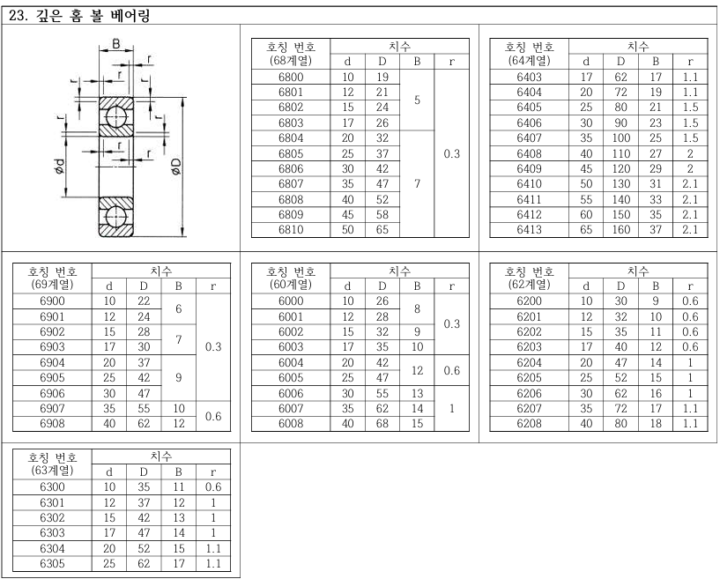
KS 규격
KS 규격
대한민국의 산업표준화법에 따라 제정되는 국가표준 기계 분야에서는 각 요소부품의 표준을 정의하여, 생산성 향상, 품질 보증 등의 목적을 가짐
# 요소부품 : 베어링, 스냅링과 같이 기계 장치를 구성하는 기본이 되는 부품

Slide 4
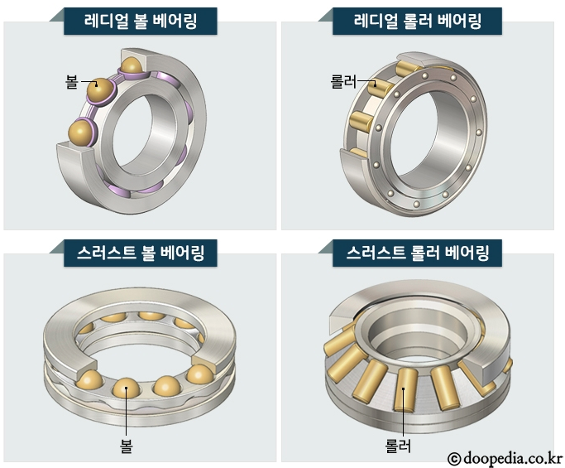
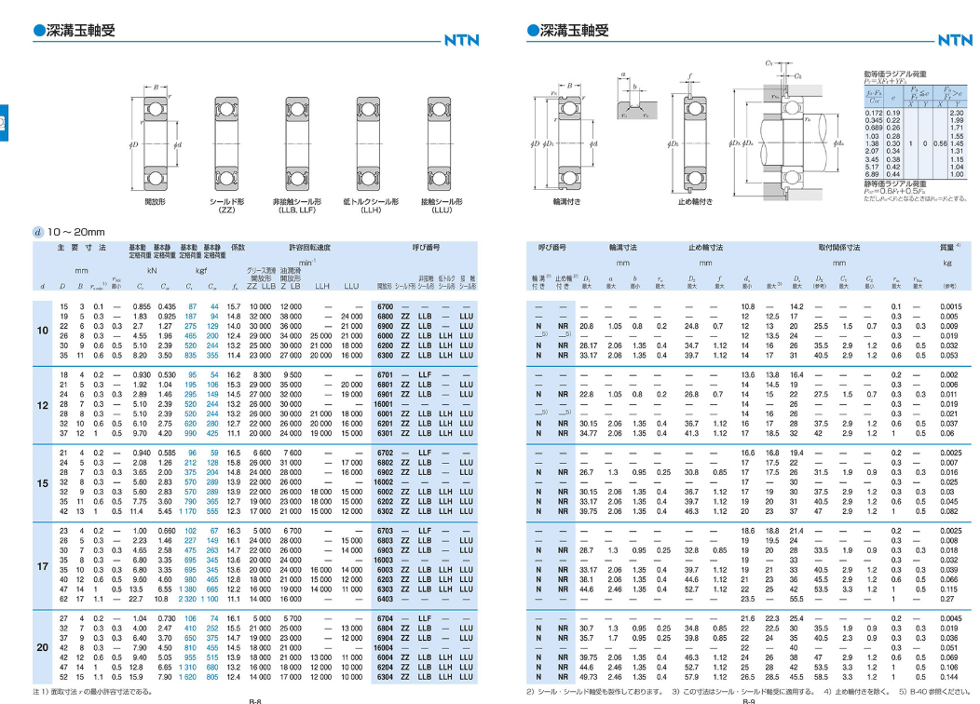
요소부품_베어링
베어링
회전 또는 왕복 운동을 하는 축을 제지하는 기계 부품.
상대 운동을 하는 부품 사이의 마찰을 줄임(상대 운동이 있는 위치에는 필수로 적용해야함)
하중 방향에 따라 선정하는 베어링 종류가 다름( 볼-롤러, 레디얼-스러스트 등 )

Slide 5
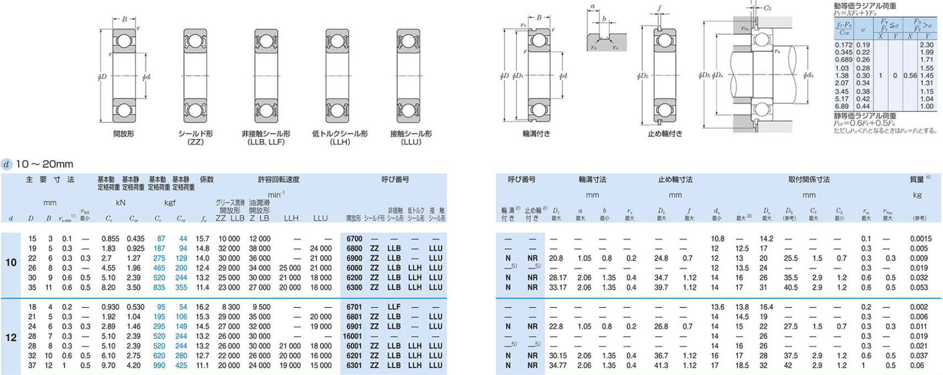
요소부품_베어링
각 기업마다 요소부품에 대한 규격집을 배포하여, 상세적 정보를 제공해줌
베어링은 NTN 또는 NSK 기업 제품 사용 권장
베어링가 적용되는 하우징 또는 샤프트 설계 시 선정된 베어링 규격표를 확인하여 치수 적용

Slide 6
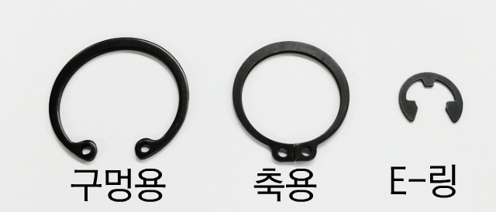
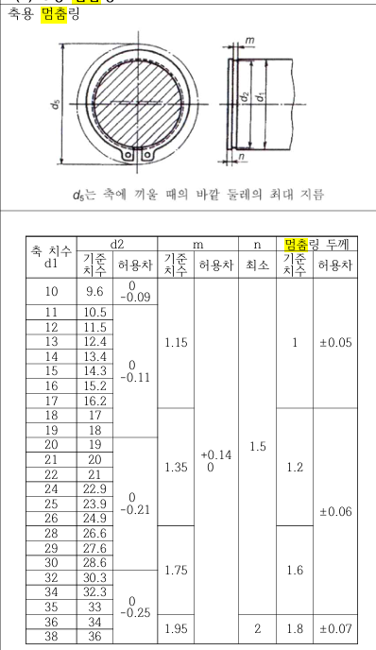
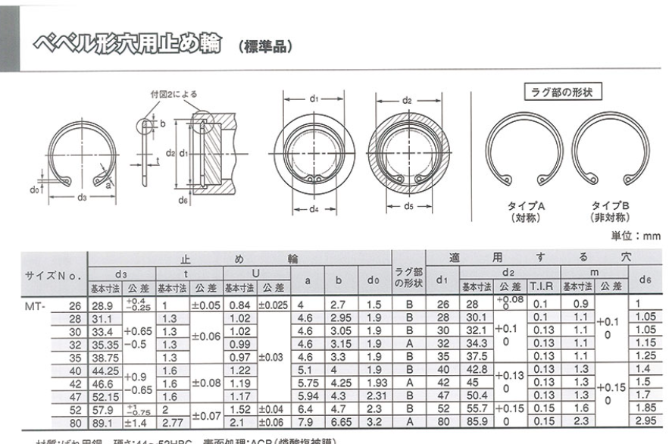
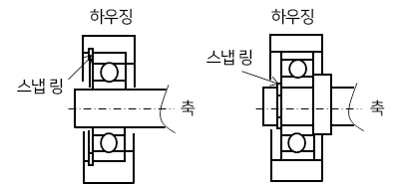
요소부품_스냅링
스냅링
축이나 구멍(홀)에 홈을 파서 끼워 넣어 베어링 등 기계 부품의 축 방향 이탈을 방지하고 위치를 고정하는데 사용되는 기계 부품
베어링은 축과 홀의 각 단차로 내륜과 외류을 고정해줘야 하는데, 설계상 어려운 경우 적용함
스냅링 적용은 안하는게 좋음->공차관리가 어려워 베어링의 위치 고정이 어려움

Slide 7
요소부품_스냅링

Slide 8
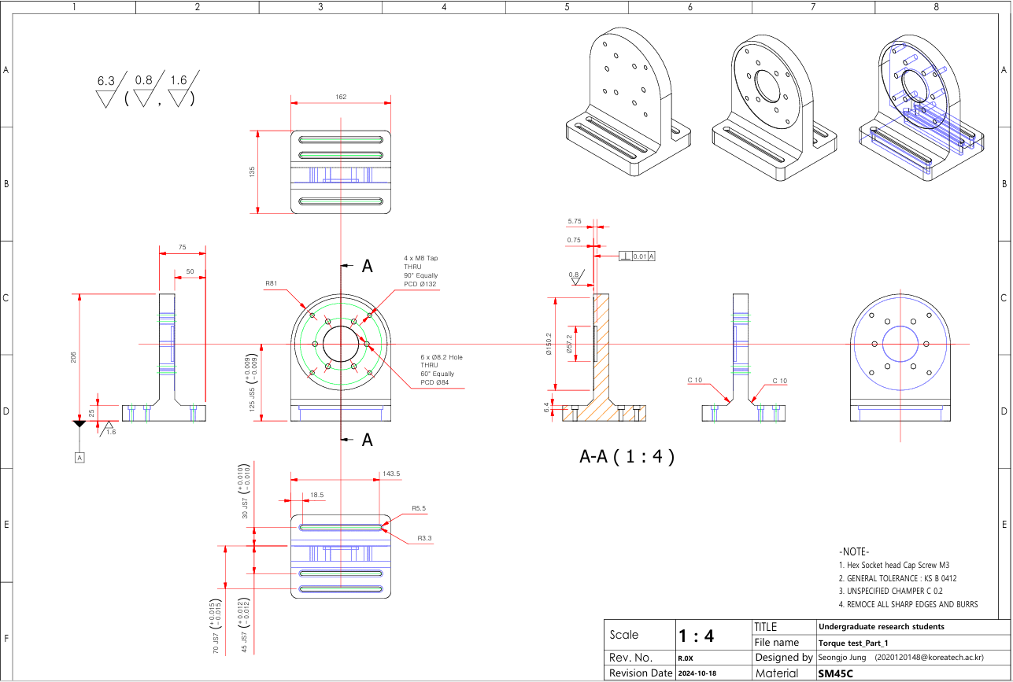
2D Design
2D 도면 작업은 구체적으로 도식 해야됨
평면도-좌측면도-저면도-정면도-우측면도-단면도를 최대한 활용하여, 가공자가 쉽게 이해가 갈 수 있도록 도시하는게 중요함.
좌측 자료는 협동로봇 Torque test를 위해 설계된 지그임.
도면 도시 이전에 템플릿과 레이어 설정을 해야됨. (템플릿과 레이어는 인터넷에 정리된 자료가 많아 참고하여 설정하면 된다.)
세부 치수를 넣기 이전에 가공 대상 원재료의 전체 크기 (길이-폭-높이)를 먼저 기재하여, 가공자가 원재료의 크기를 선정할 수 있도록 한다.
이후 나머지 치수 적용하면됨
정밀한 치수 관리를 위해, 치수선은 한 면을 기준으로 적용되야됨

Slide 9
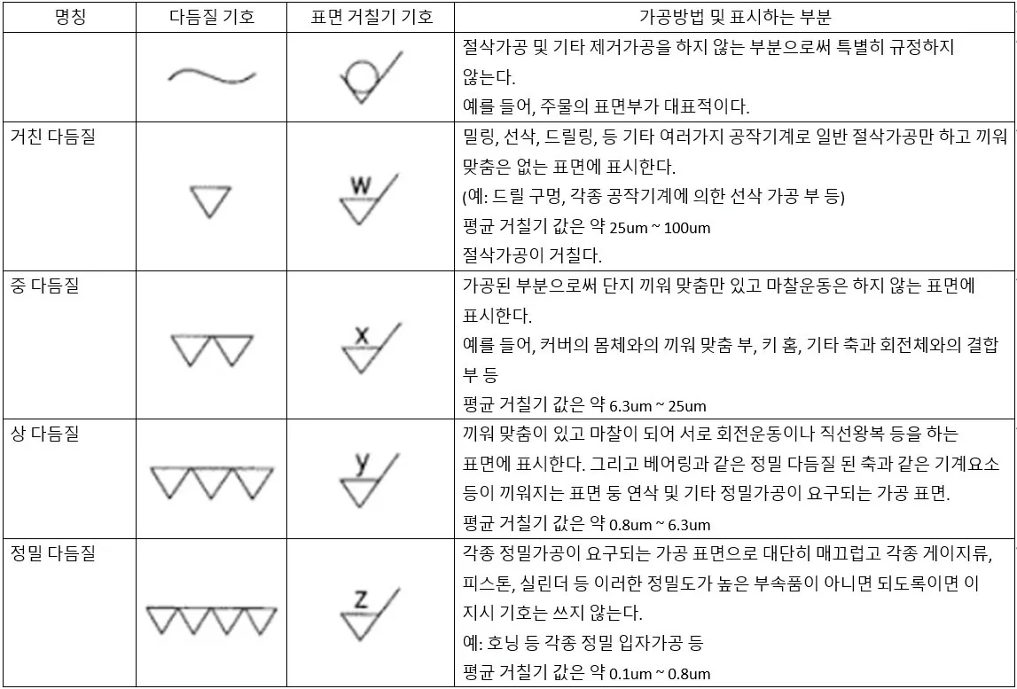
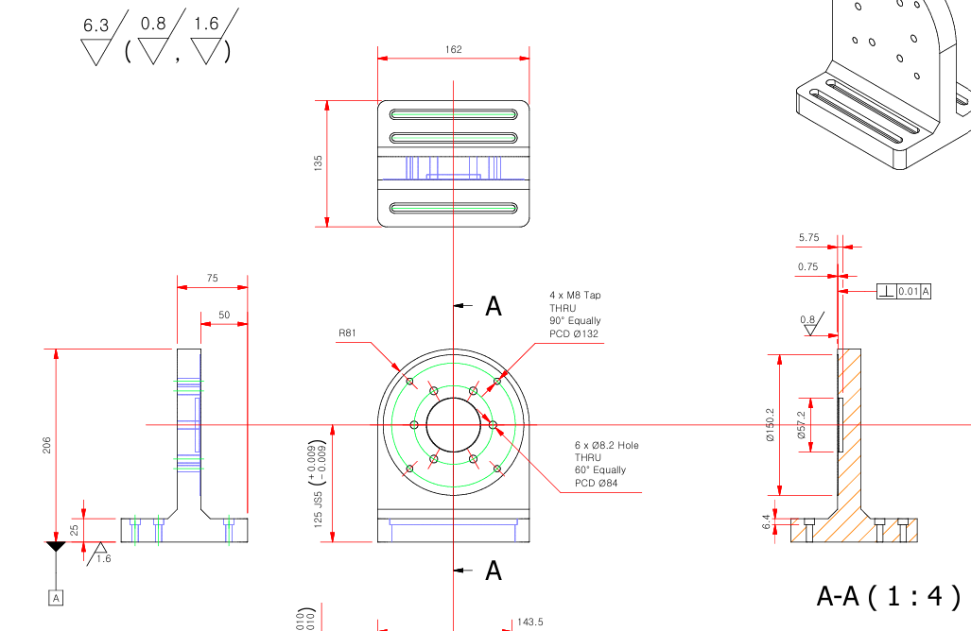
2D Design
표면 거칠기
표면거칠기는 부품과 부품이 접하는 부분에 기입을 해준다.
표면이 거칠면 부품 간의 밀착 상태가 달라지기 때문에, 정밀하지 못한 치수를 갖게됨.
KS 규격표를 참고하여 거칠기 적용
도면 좌측 상단에는 사용된 표면 거칠기를 표기해주고, ( ) 밖에 있는 기호는 표시 안된 모든 면에 해당 거칠기를 적용하라는 뜻
바닥면과 정반이 밀착하기 때문에 중 다듬질을 사용
로봇과 밀착하기에 상 다듬질 사용

Slide 10
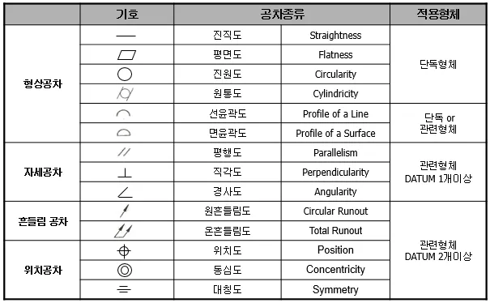
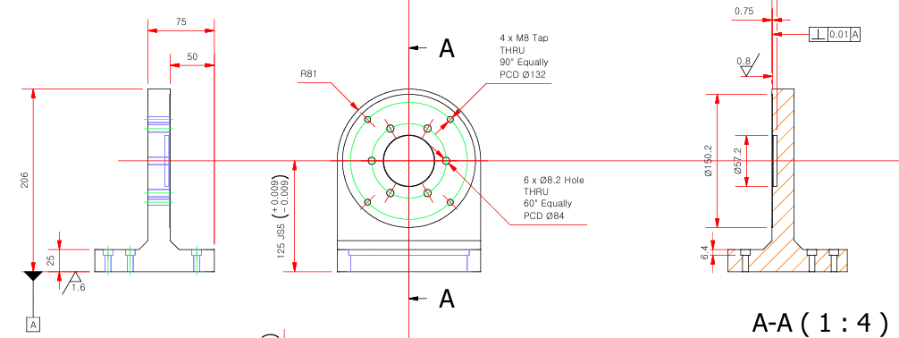
2D Design
기하공차(데이텀)
기하공차는 동심, 직각, 평행 등 정밀하게 정의하기 위해 사용하는 공차 기호임.
기본적으로 직각도, 평행도, 동심도를 많이 사용함.
정밀 부품 또는 측정장치 등에 사용됨. 로봇에 기하공차가 적용되면 좋지만, 실험용으로는 없어도 상관없음.
바닥면과 해당면이 직각하지 않으면 협동로봇의 축이 틀어짐. 즉, 부정확한 실험 측정값이 도출됨
기준 면 정의

Slide 11
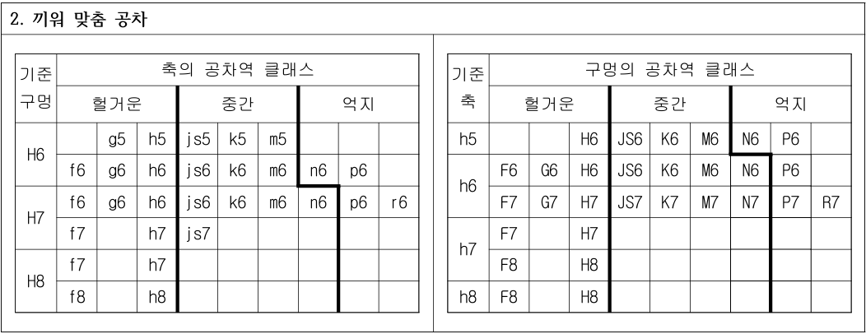
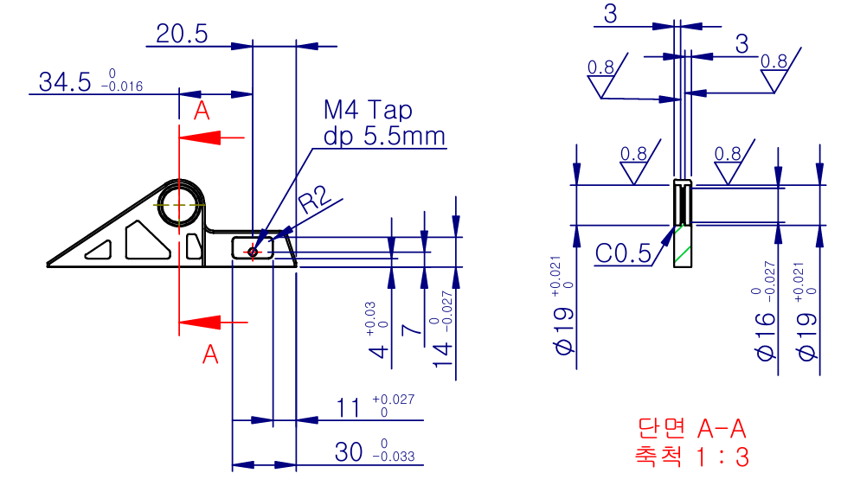
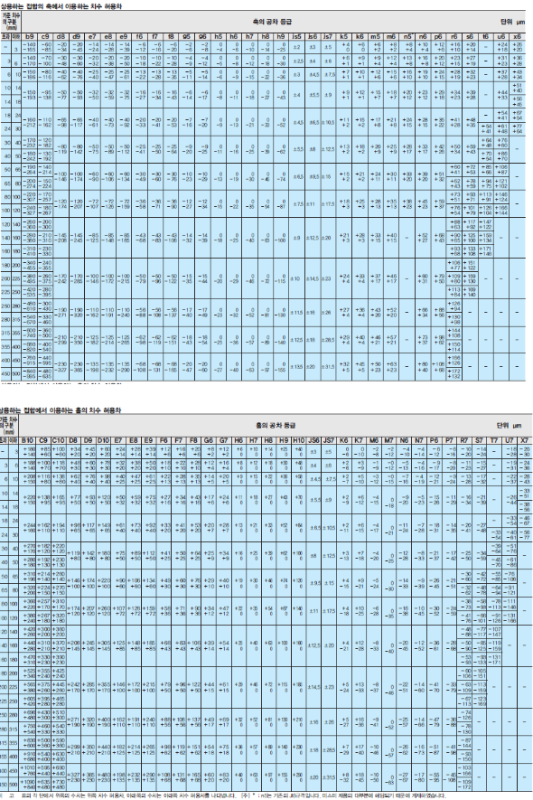
2D Design
공차
허용되는 오차의 최대값과 최소값의 범위를 의미하며, 부품이 서로 잘 맞물리도록 하기 위해 적용됨.
구멍에는 +공차를 축에는 –공차를 적용(대부분 h7 or H7 (약 0.025) 정도 공차를 주면 됨)
베어링이 들어가는 구멍으로 +공차를 적용함.

Slide 12
2D Design
템플릿
①
우측 상단에 해당 도면의 3D 형상을 파악 가능하도록 3D 도면을 배치 해줘야됨
KS 규격을 따르고 있다. 표시안된 모서리는 0.2 모따기를 적용해라 등의 내용을 정리하여 작성하면된다.
해당 부품의 Material, Scale 등의 주요 정보를 기입하면된다.
②
③

Slide 13
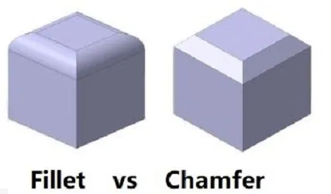
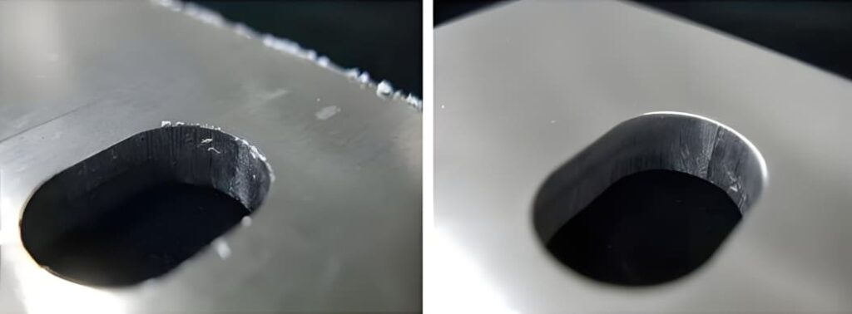
3D Design
Fillet and Chamfer
fillet과 chamfer 처리가 안된 가공품은 버(Burr)가 발생함. -> 각 모서리에 chamfer (C 0.2) 적용해줘야 됨.
Fillet은 Chamfer 보다 상대적으로 가공이 어렵고, 따라 가공시간도 더 오래걸림. -> 보통 Chamfer 적용
베어링이 들어가는 부분은 chamfer 0.5 적용 다른 파트와 결합되는 부분은 chamfer 0.3 적용

Slide 14
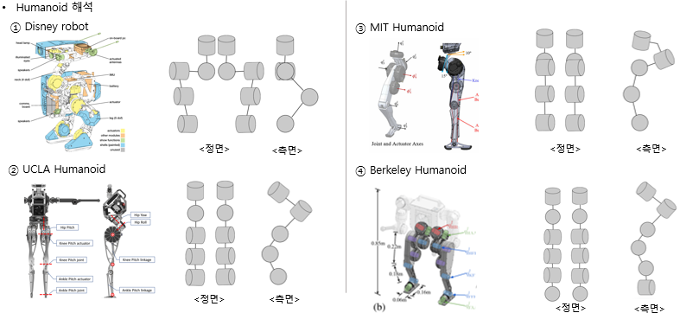
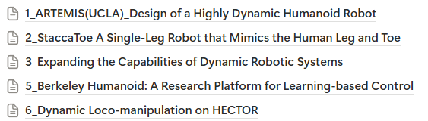
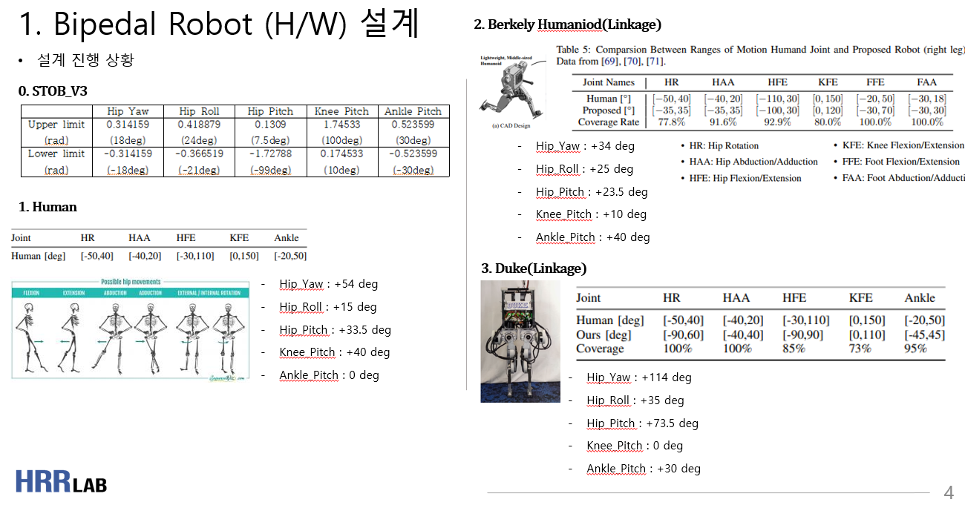
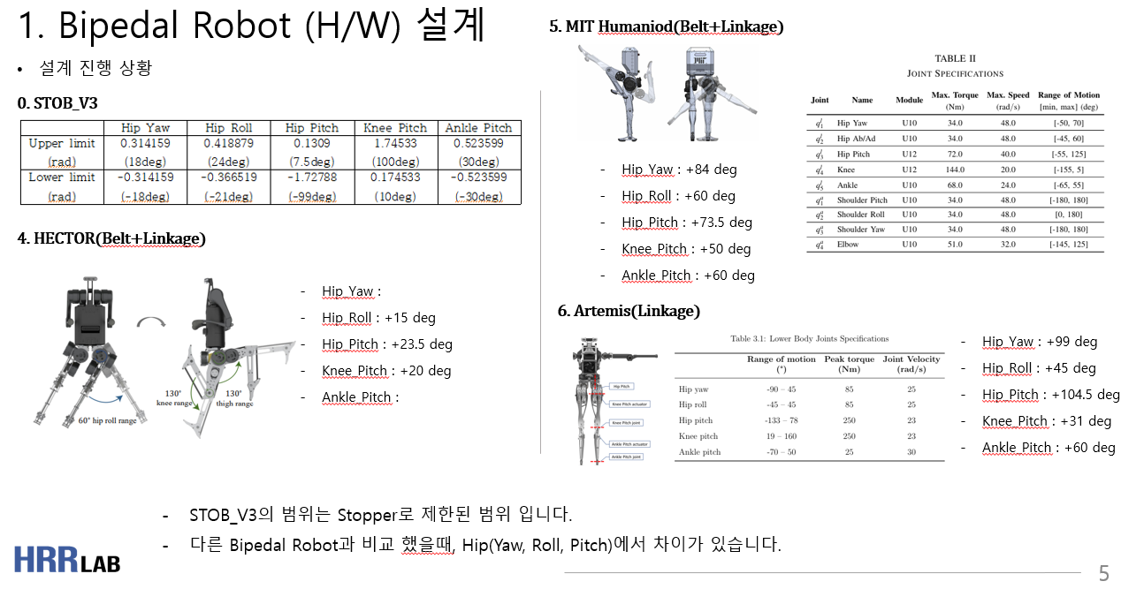
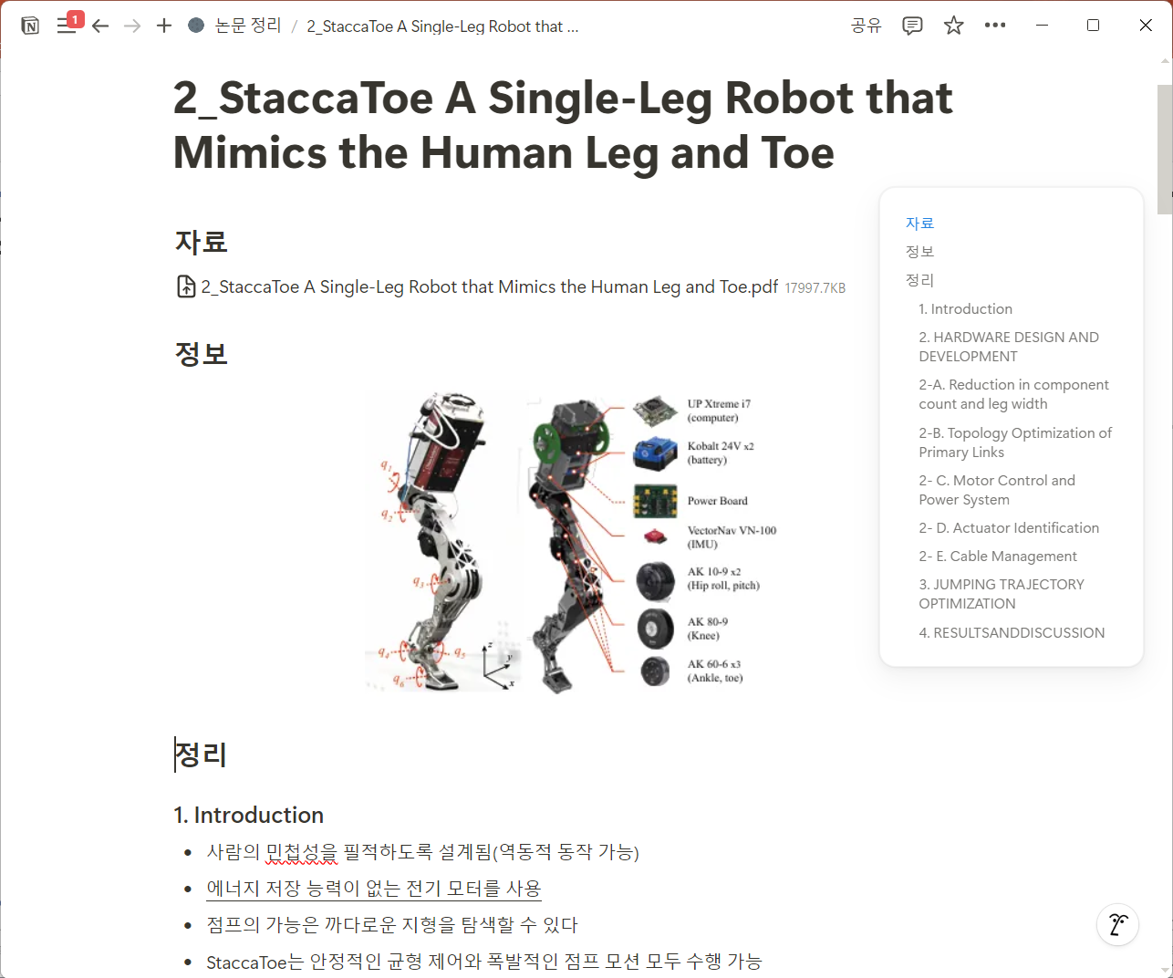
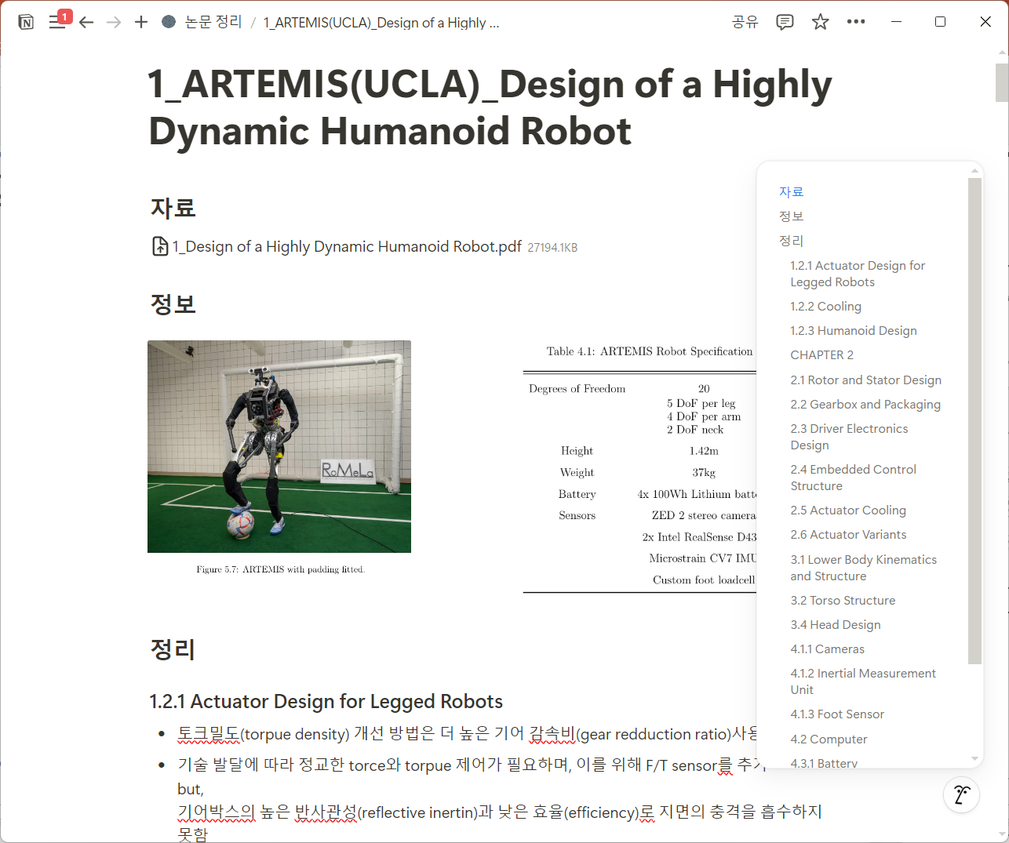
STOB_V3
1. 선행 연구 조사
설계 이전 Bipedla 설계 관련 선행 연구 자료를 먼저 확인함 -> 논문 읽고 정리 추천
각 선행 연구 통해 설계 목표 및 간략도 구상
STOB_V3의 설계 목표 - 조립 및 유지보수 용이 - 내구성 - 단순한 설계 - 각 관절에 작용하는 부하를 최소화

Slide 15
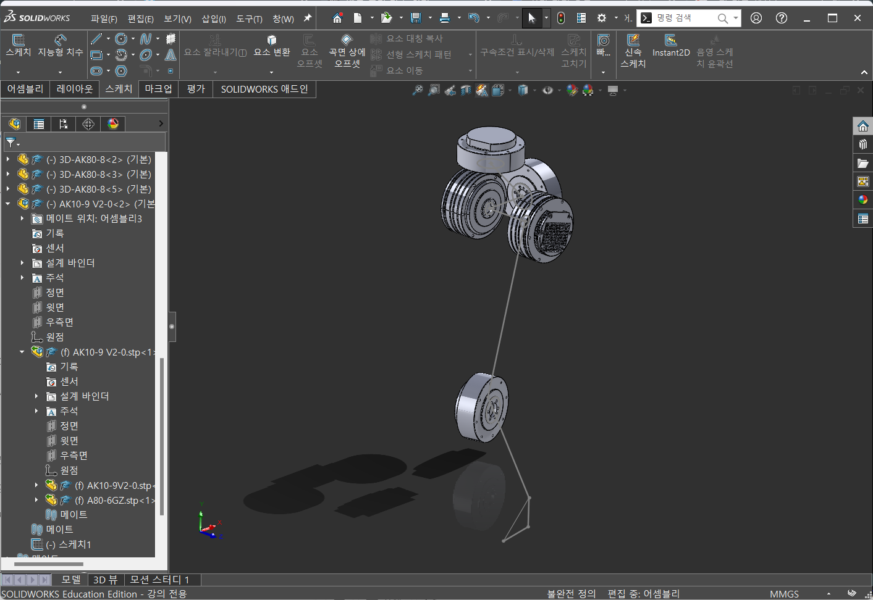
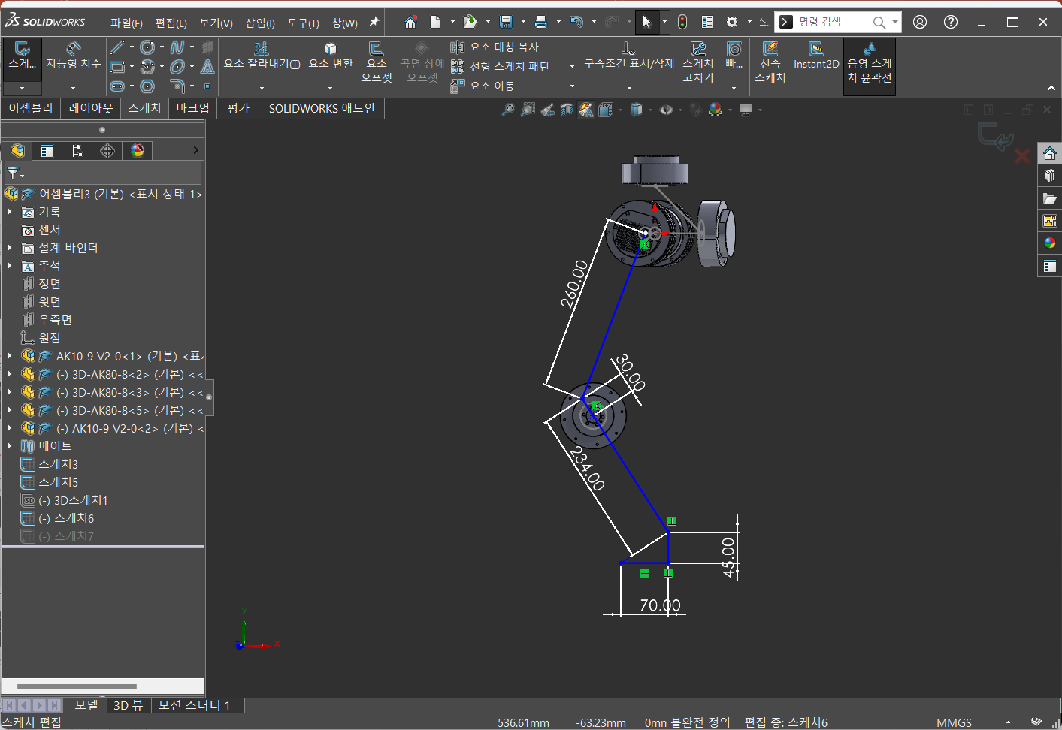
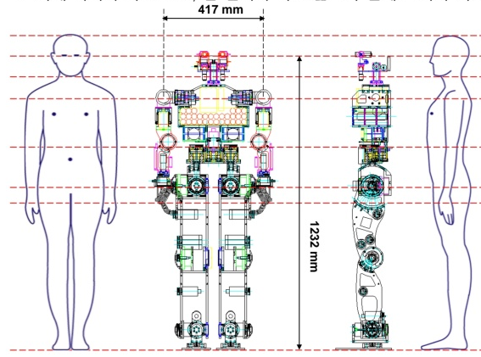
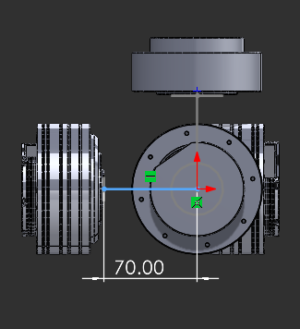
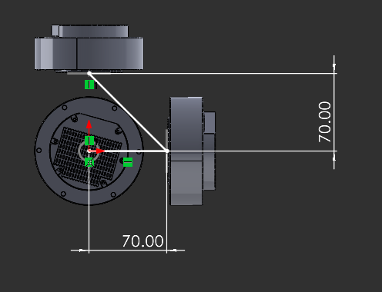
STOB_V3
2. 개념도 작성(개념설계)
<HUBO 개념도>
Actuator 위치 배정과 주요 치수 정의를 진행함.
Actuator 배치는 DH Parameter 조건이 성립되도록 함. -> 기구학 계산 편의를 위해
개념도를 2D 도면으로 스케치 해보는게 이후 작업에 있어 시간절약에 도움됨 ( STOB_V3 는 손으로 개념도 작성하여 진행 )

Slide 16
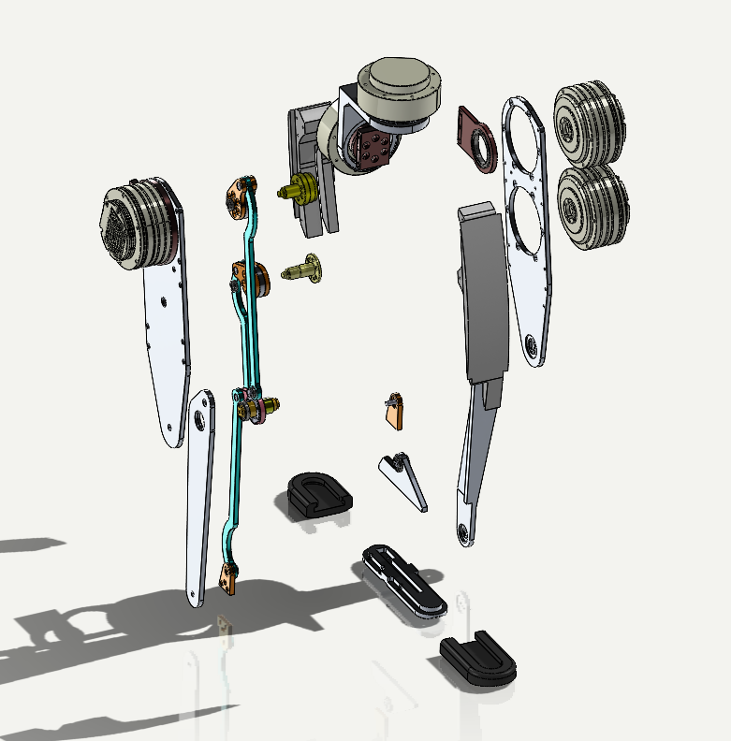
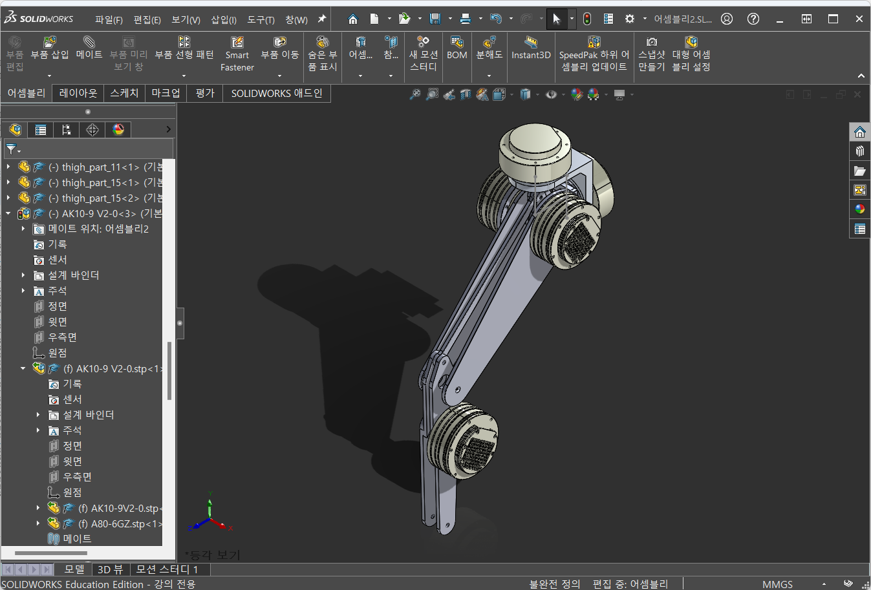
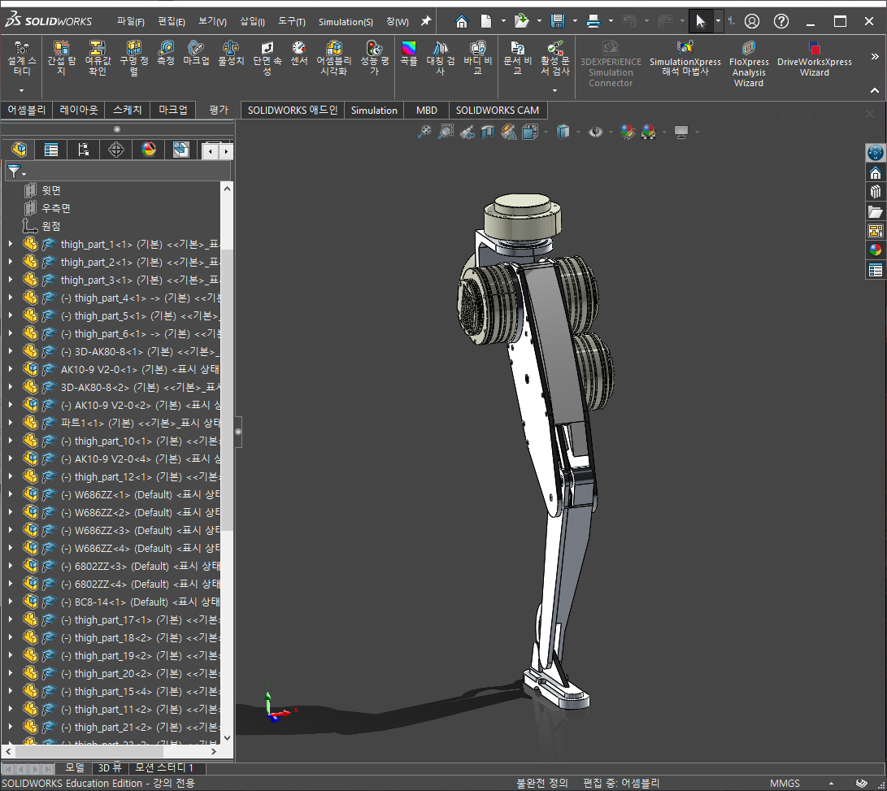
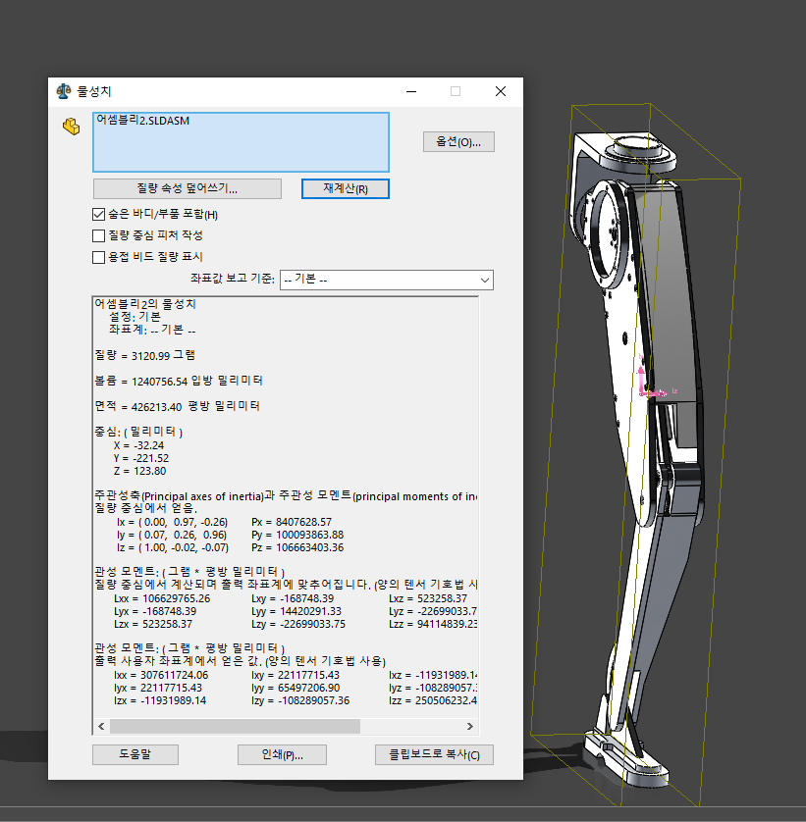
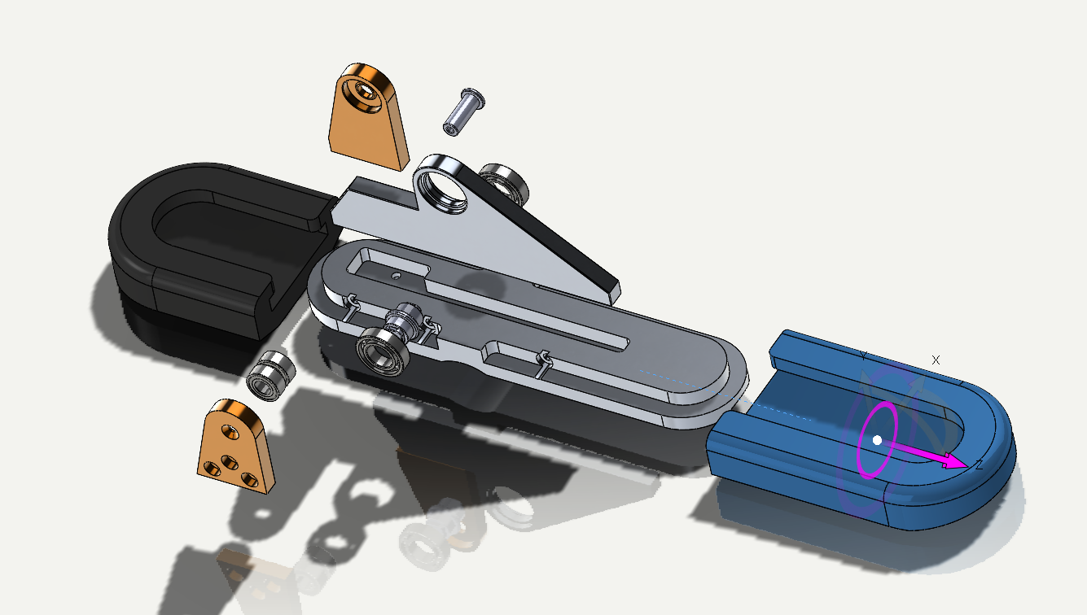
STOB_V3
3. 기본설계
기본 설계는 각 파트의 기능을 할 수 있게 간단하게 더미로 설계하여 Assembly ( + 볼트 및 요소 부품 선정 ) -> 이후 조립 Tool 사용하여 조립 및 분해 가능 여부 파악(중요)
기본설계 확인 주요 내용 - 체결 가능 확인 - 동력전달 가능 확인 - ROM(Range of Motion) 확인 - 간섭 확인

Slide 17
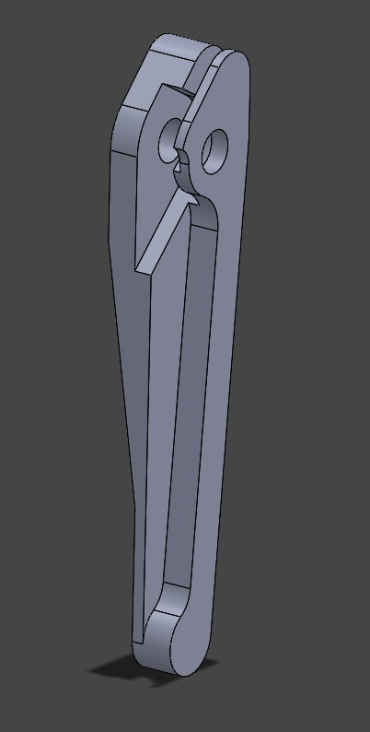
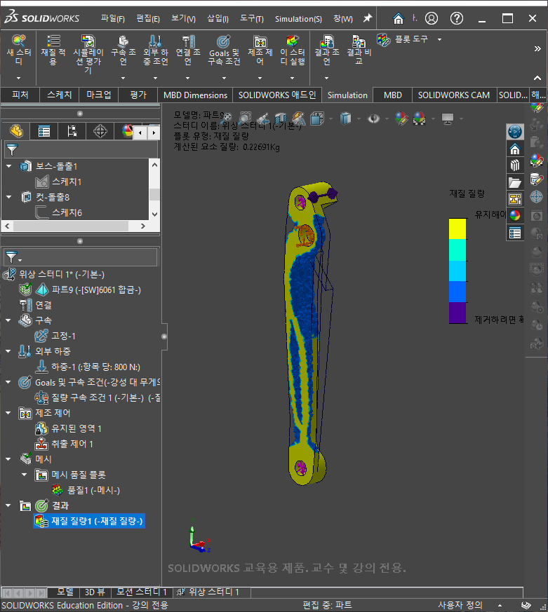
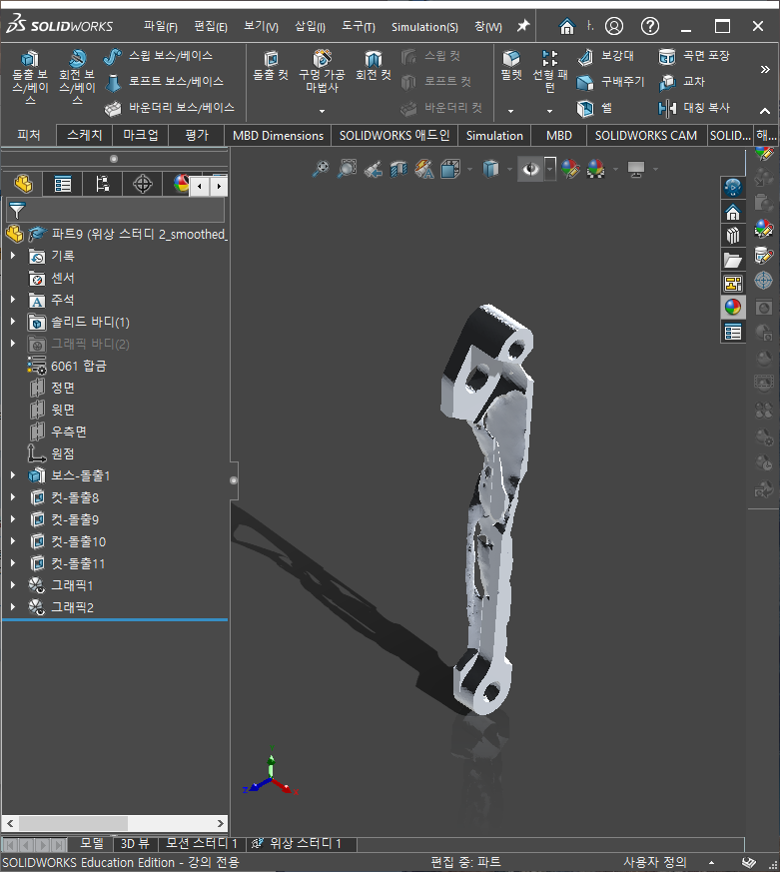
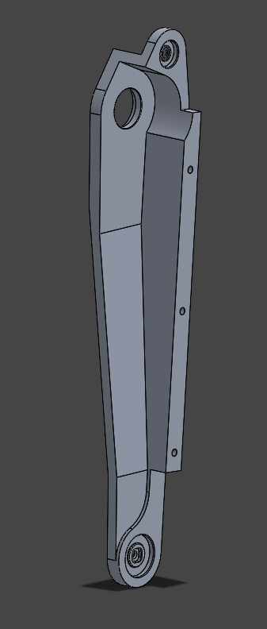
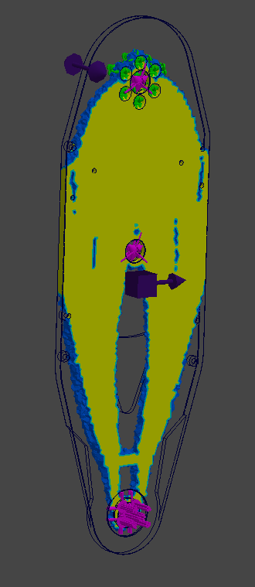
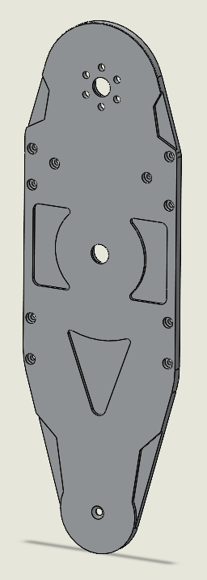
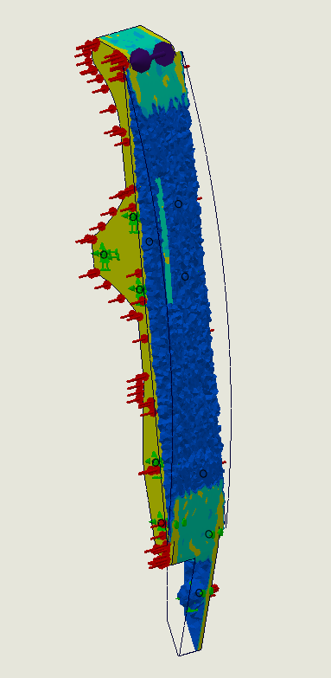
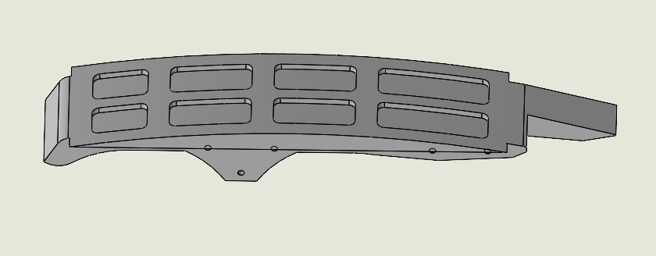
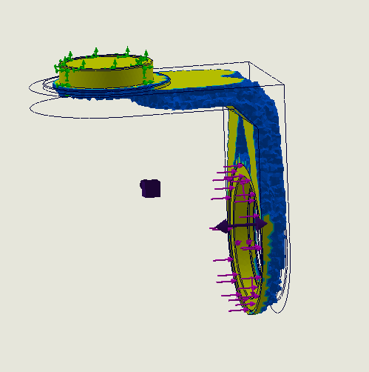
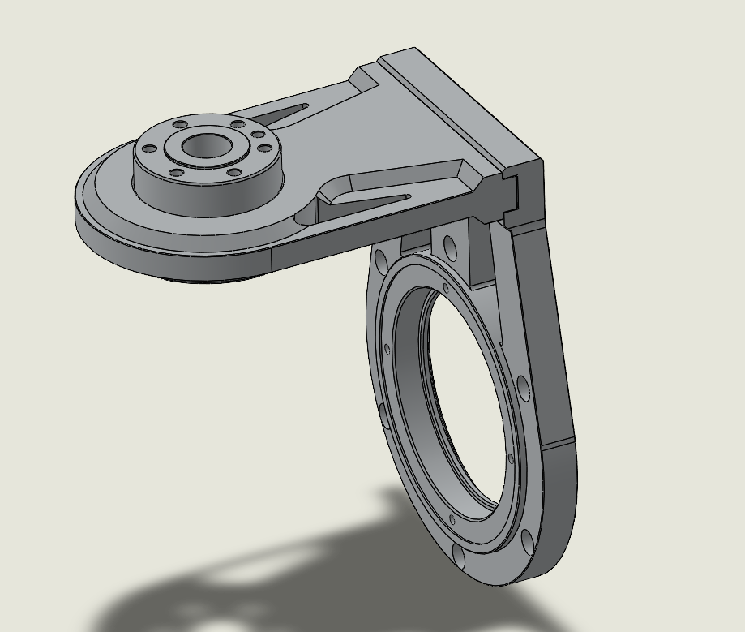
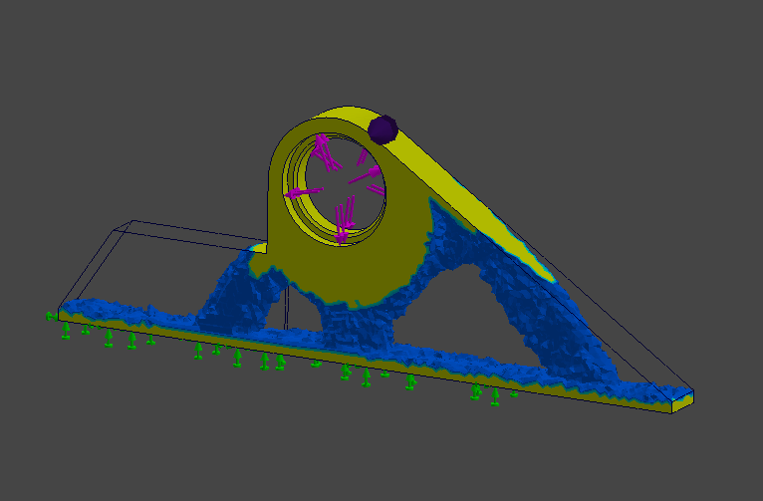
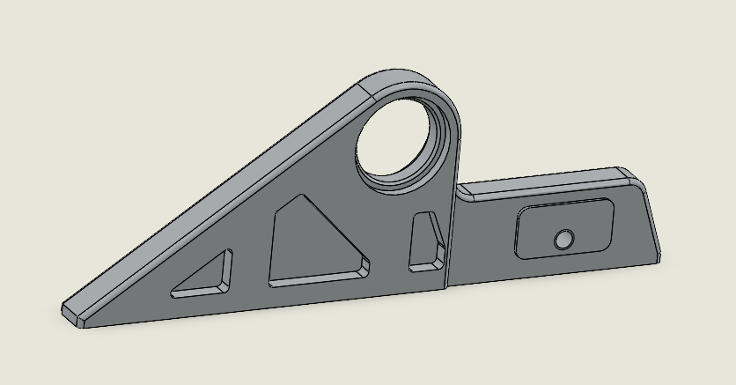
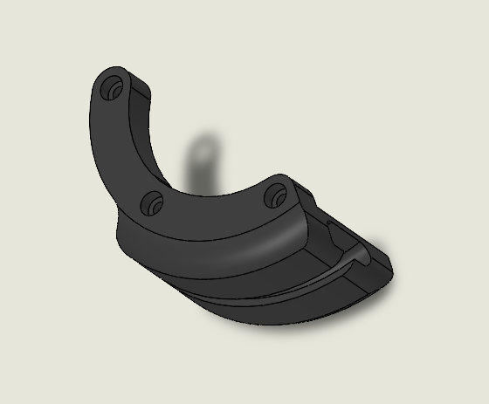
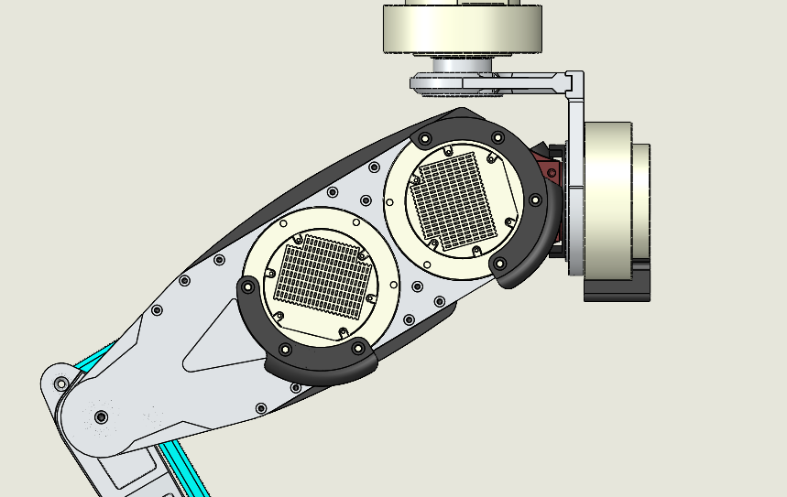

STOB_V3
4. 상세설계
기본 설계 이후 더미 형상들 중 응력이 집중이 예상되는 part들 Topolgy 및 응력해석 통해 형상 경량화 및 검증
이후 배선 정리 확인 진행

Slide 18











STOB_V3
4. 상세설계
애니메이션 통해 구동 이상 없음 확인

Slide 19




STOB_V3
설계 리뷰
범위 제한을 위해 Stopper 적용해줘야됨.

Slide 20

STOB_V3
설계 리뷰
Hip_yaw와 roll 바로 앞에 베어링을 적용하여, 액추에이터가 직접 받을 충격을 베어링이 일부 받아줌 -> 내구성 증가
Hip_yaw의 경우 종방향 하중을 받기 때문에 스러스트롤러 베어링 적용(볼 베어링 적용해도 무관)
Hip_roll의 경우 횡방향 하중으로 볼 베어링 적용

Slide 21



STOB_V3
설계 리뷰
Hip_pitch Actuator (내부 베어링)
Knee_pitch Actuator (내부 베어링)
Hip_pitch와 Knee_pitch도 양단지지를 통해 내구성 향상

Slide 22
STOB_V3
설계 리뷰
Ankle_pitch Actuator (내부 베어링)
Ankle_pitch도 양단지지

Slide 23




STOB_V3
설계 리뷰
무릎, 발목 모두 양단지지를 적용

Slide 24



STOB_V3
설계 리뷰
STOB_V3의 Hip_yaw, Hip_roll, Hip_pitch는 직접구동 방식임
Knee_Pitch와 Ankle_Pitch는 관성을 최소화 하기 위해 Linkage 구조 적용
Linkage 구조도 동일하게 양단지지 적용

Slide 25



STOB_V3
설계 리뷰
베어링 적용
베어링은 최대 3면이 고정을 함. (경우에 따라 4면 지지도 함)
베어링을 적용할 때는 샤프트가 안 흐르게 하는게 중요.
베어링이 들어가는 모서리는 C 0.5 적용, h7 공차 적용, 상다듬질(표면거칠기) 적용
규격표에 나와있는 치수 적용하면 됨.

Slide 26

STOB_V3
설계 리뷰
단차
기성품(Actuator)에는 동심도를 위한 단차가 있음.
단차는 조립에서 발생하는 불량률을 낮춰줌.
단차 치수는 구매 홈페이지 자료를 찾아 적용해주면 됨.
자료에 공차가 안나와 있으면 0.2mm 공차 적용해주면 됨.

Slide 27


STOB_V3
설계 리뷰
사각형의 모서리가 있는 부품이 결합되는 경우는 각 모서리에 홈을 파줘야됨.
홈이 없으면 가공이 불가하며, 모서리의 버로 인해 결합이 불가할 수 있음.

Slide 28



STOB_V3
설계 리뷰
기본 가공품들은 AL6061 적용
AL6061은 가공이 쉽고, 무게 대비 강도, 내식성 등 장점이 많음
STOB_V3 판 두께는 5~7mm 적용함
Linkage 구조는 AL7075 적용
AL7075는 6061보다 강도가 높음
Linkage 구조는 단면이 H형상으로 비틀림에 강하도록 설계됨
Linkage 구조 두께는 6~7mm 적용함
샤프트는 SM45C를 사용함. -> SUS 권장 (샤프트는 보통 SUS 또는 스틸을 사용함)
샤프트와 같이 상대 회정 운동 + 응력 집중 되는 파트는 스틸 또는 SUS 사용

Slide 29



STOB_V3
설계 리뷰
가능하면 접시머리 볼트는 사용하지 말고 유두머리 볼트사용 권장 (접시머리 볼트는 자동조심이라는 이점이 있음)
접시머리 볼트를 사용하게 될 경우 별볼트 사용 -> 볼트 머리가 뭉개짐이 덜함

Slide 30


추가내용
추가 팁
추가로, 교수님 수업 내용 참고로 가져옴.
볼트는 인장력 또는 전단력이 작용 안하도록 적용하는게 좋음

Slide 31

추가내용
추가 팁
추가로, 교수님 수업 내용 참고로 가져옴.
모놀리식은 우수한 치수 정밀도, 기하공차, 강성 등의 장점이 있음.
조립식은 조립 및 유지보수 용이하며, 가공 비용이 저렴함. -> 정밀 실험용 기계가 아닌 이상 조립식 사용

Slide 32
감사합니다

